Slide 1
Janeiro/2018
Número de participantes
21.340 RG: 11.153 RP: 3.039 RG-UNIS: 7.148
Benefícios de risco
10.397 contratações
RG: 6.900 (61,87% dos participantes RG) RP: 1.230 (40,47 % dos participantes RP) RG-UNIS: 2.267 (31,72% dos participante RG-UNIS)

Slide 2
Janeiro/2018
Número de participantes
EVOLUÇÃO EM 2018

Slide 3
Fevereiro/2018
Atividades de investimentos
Valor acumulado SP-PREVCOM: R$ 859.969.660,98
(PREVCOM RG + PREVCOM RP + PREVCOM RG-UNIS)
Posição em 28/02/2018

Slide 4
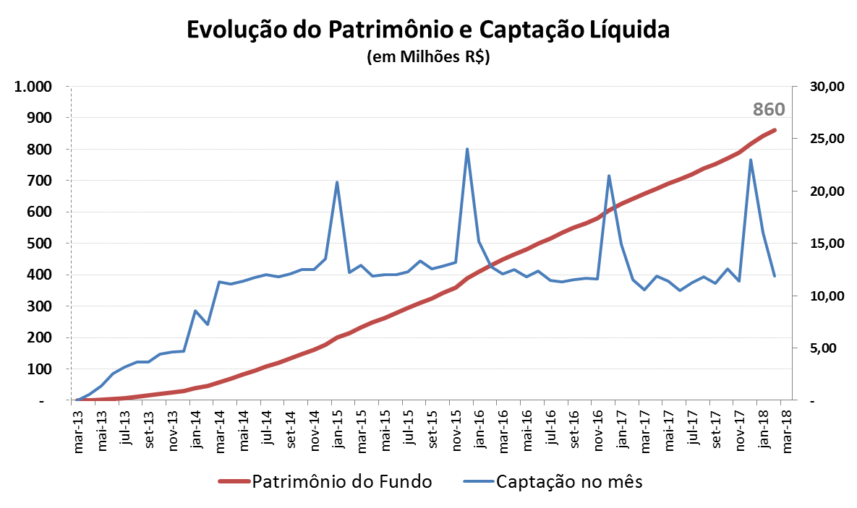
Fevereiro/2018
Atividades de investimentos
EVOLUÇÃO DA CAPTAÇÃO (em R$ milhões)

Slide 5
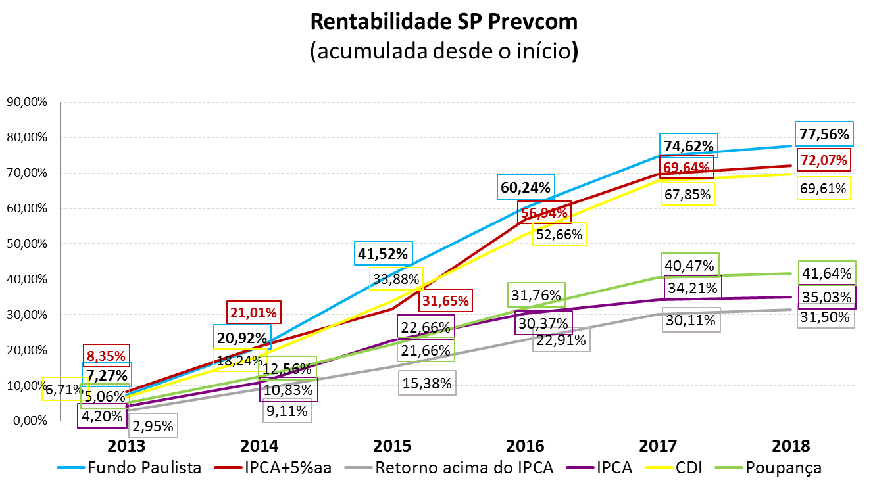
Fevereiro/2018
Atividades de investimentos
EVOLUÇÃO DA RENTABILIDADE ACUMULADA

Slide 6
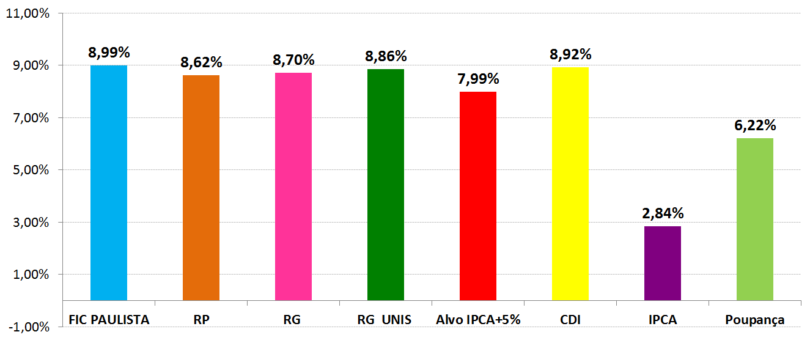
Fevereiro/2018
Atividades de investimentos
RENTABILIDADE LÍQUIDA SP-PREVCOM

